Slide 1
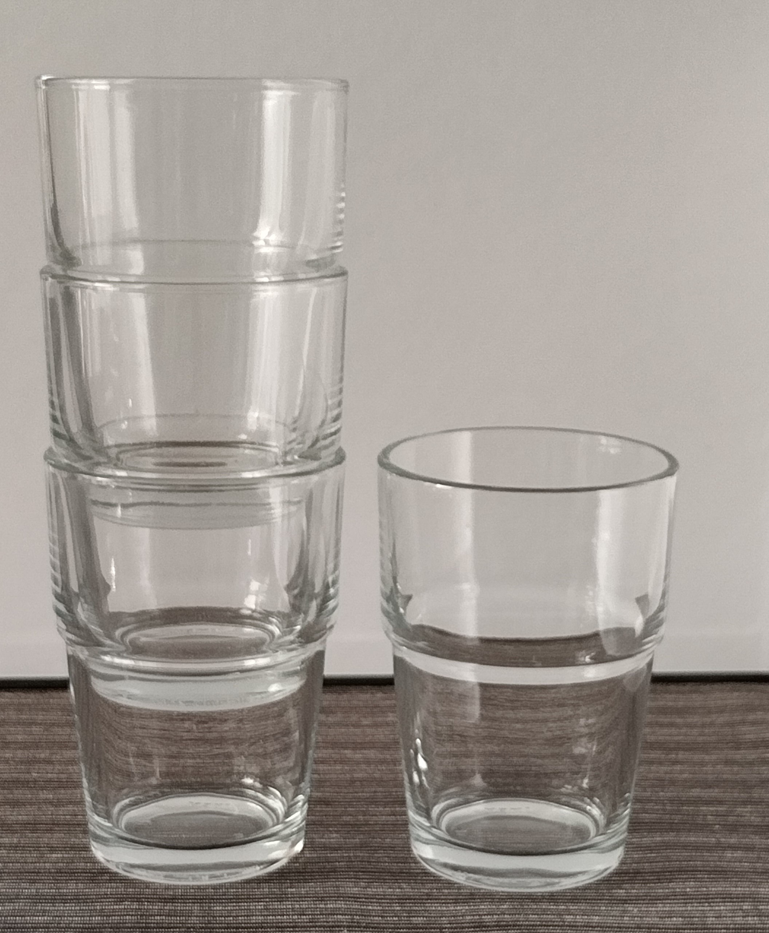
Glazen stapelen

Slide 3
Doel van de les
Bespreken we aan het eind.

Slide 6
Bespreken van de oplossingsmethoden

Slide 7
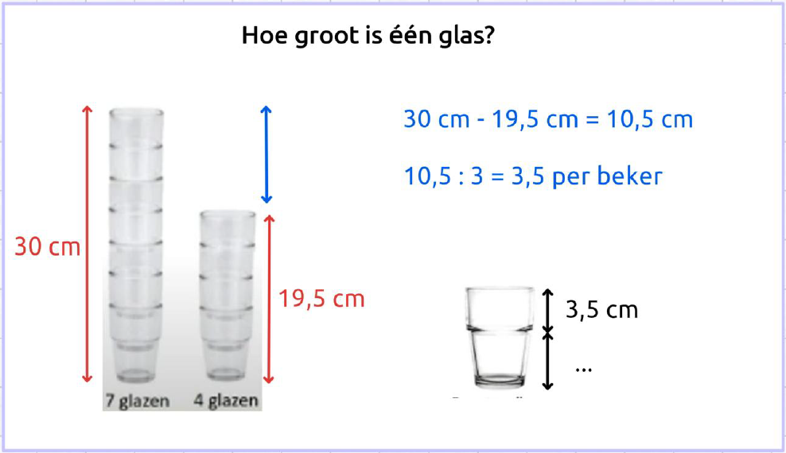

Slide 9
Noem aantal glazen x
Noem hoogte (cm) h
$\frac{verschil in hoogte}{verschil in aantal glazen}$ = $\frac{30−19,5}{7−4}$
= $\frac{10,5}{3}=3,5$
Dus h = 3,5x + b
Bereken b
b = 19,5 - 4×3,5 = 5,5
Dus h = 3,5x + 5,5

Slide 11
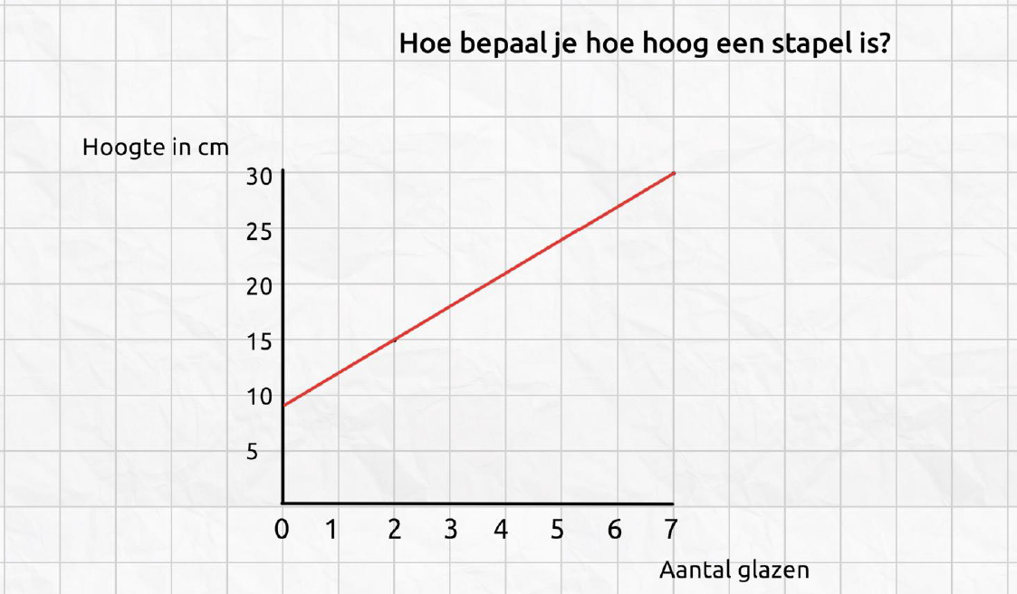

Slide 12
Lesdoelen
Je herkent en beschrijft een lineair verband aan de hand van de grafiek, situatie en/of tabel en je onderscheidt deze van andere typen verbanden
Je kunt een lineaire formule opstellende in de vorm y = ax + b. of h = m × aantal bekers + n
Je maakt schetsen om de situatie te verduidelijken.
Je kunt je eigen oplossingen controleren door bijvoorbeeld de formule in te vullen.

